Slide 1
Nombre del proyecto.
Nombre del proyecto.
Equipo responsable.
Fecha.

Slide 2
Contenido
Problema u oportunidad
Solución propuesta
Tecnologías principales
Resultados esperados o alcanzados
Diseño de la base de datos
Ordenamiento de carpetas
Funcionalidades
Reglas del negocio (pruebas)
Conclusiones y próximos pasos

Slide 3

Problema u oportunidad
¿Qué necesidad existe?
¿Qué dificultades tienen actualmente los usuarios o la organización?

Slide 4

Solución propuesta
Descripción breve del software.
¿Cómo resuelve el problema?
Principales funcionalidades.

Slide 5
Alcance del proyecto
Qué incluye el sistema.
Qué procesos o áreas impacta.

Slide 6
Tecnologías principales
Herramientas y plataformas utilizadas.
Sistema operativo sobre el que opera:
Software Web Server:
Gestor de base de datos relacional:
Entorno de desarrollo integrado o Editor de código (definir si es entorno o editor):
Frameworks (si se usaron, definir para que se utiliza ese framework):
Lenguajes de programación:
Arquitectura:
Sistema de control de versiones:
Metodología de desarrollo:
Aspectos relevantes como seguridad, escalabilidad o acceso web/móvil.

Slide 7
Resultados esperados o alcanzados
Indicadores clave.
Impacto en el negocio o la organización.
Logros obtenidos.

Slide 8
Diseño de la base de datos

Slide 9
Base de datos
Modelo relacional de la base de datos…(imagen)
Tiempo: Explicación máximo 2 min.

Slide 10
Ordenamiento de carpetas
Patrón de diseño
Paradigma de programación

Slide 11
MVC
Mostrar captura de pantalla donde se señale y explique brevemente el ordenamiento de las carpetas de acuerdo con el MVC y que hace cada sección de los demás complementos, archivos o carpetas adicionales. Ejemplo: La carpeta vendor o el archivo composer.json
Por otra parte, ingresar brevemente a la codificación y señalar que se esta utilizando el paradigma de programación orientado a objetos preferiblemente.
Tiempo: Máximo 3 min.

Slide 12
Funcionalidades

Slide 13
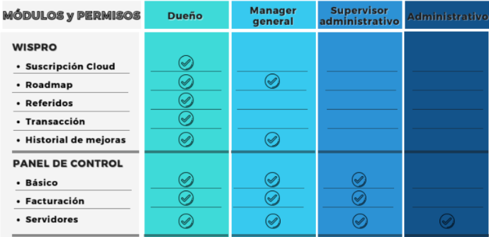
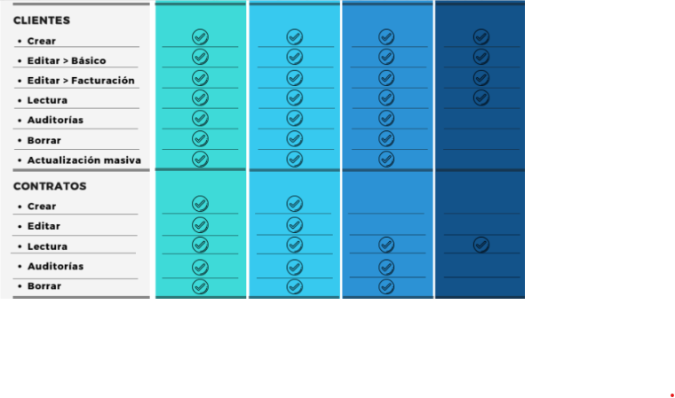
Funcionalidades por módulo
Mostrar un cuadro resumen, en el cual se compile las funcionalidades que se podrán ver en cada módulo y su correspondiente perfil. Ejemplo:
Posteriormente, demostrarán las funcionalidades que permitan verificar que cumplen con el objetivo del proyecto.
Tiempo: Máximo 7 min. (Mostrar el camino feliz)

Slide 14
Reglas del negocio

Slide 15
Demostración de las reglas del negocio
Listar las principales reglas de negocio y demostrar el funcionamiento de las más críticas.
Ejemplo:
El stock no puede tener menos de 5 productos o vender los últimos 5 productos.
Debe ser mayor de edad para registrarse.
Se realizan los pedidos si el estado de pago es Pagado.
Tiempo: Máximo 5 min.

Slide 16
Conclusiones y próximos pasos
Resumen de los beneficios.
Recomendaciones.
Futuras mejoras.

Slide 17


Slide 18
Preguntas
Tiempo: Máximo 5 min.

